Slide 1
ÁREA TECNOLÓGICA
OTIMIZAR A UTILIZAÇÃO DO
OUTLOOK
Boas práticas na utilização do correio eletrónico
Proposta de conteúdos

Slide 2
CONTEXTO
Os responsáveis da XXX tomaram a decisão de investir no desenvolvimento de competências tecnológicas no âmbito do Outlook.
Sabia que a utilização do Outlook não serve apenas para gerir o correio eletrónico? Com a formação Otimizar a Utilização do Outlook vai aprender a gerir o calendário (agendar reuniões, por exemplo), os contactos e as tarefas, além do correio eletrónico.
WHY?
PROPÓSITO
UTILIZAR EFICAZMENTE O MICROSOFT OUTLOOK
Neste contexto, no âmbito do plano de formação para este ano, identificaram-se alguns colaboradores da empresa em realizarem esta formação tecnológica com o propósito de:
Aprender a gerir o calendário (agendar reuniões, por exemplo), os contactos e as tarefas, além do correio eletrónico.
Aprender a utilizar o Microsoft Outlook de forma eficiente
“
XX
colaboradores
Colaboradores de várias funções
Explorar as funcionalidades e opções mais avançadas do Outlook
Allow yourself to be a beginner. No one starts off being excellent.
Nas páginas seguintes apresentamos a nossa proposta, explicando o processo, a metodologia, os programas indicativos, a duração prevista e os objetivos a atingir com esta intervenção.

Slide 3

PROCESSO DE INTERVENÇÃO
Para garantir a eficácia da nossa intervenção e o envolvimento de todos os participantes, propomos o desenvolvimento de 3 momentos:
PREPAR-AÇÃO
FORM-AÇÃO
AVALI-AÇÃO
Imergir na cultura da organização
Compreender perfil dos participantes
Detalhar os objetivos, expectativas e necessidades específicas dos participantes
Adaptar o itinerário pedagógico
aos objetivos
Desafiar os participantes a uma fase de descoberta que lhes permita refletir sobre o tema que vão abordar na ação
Transformar a form-ação num efetivo treino de (novas) competências através do action learning
Impulsionar a mudança e consolidar práticas
Avaliação reação aos participantes
Avaliação da aprendizagem através da observação
Produção do DTP e apresentação de relatório final

Slide 4
PREPAR-AÇÃO
ETAPA 1
Preparar para ganhar eficácia
Objetivos da etapa
Recolha de informação sobre perfil da função/avaliação dos participantes, compreendendo as suas atuais práticas
Recolha de informação sobre a organização e o histórico de formações realizadas nestas áreas/temáticas e os desafios que atualmente existem
Identificar objetivos, expectativas e necessidades específicas dos participantes
Construção e/ou seleção dos desafios, dinâmicas, role plays, exercícios e estudos de caso
Ajustar e adequar os conteúdos
Atividades a realizar
Reuniões com interlocutores-chave e/ou com elementos da(s) equipa(s) envolvidos neste projeto formativo
Análise crítica de informação recolhida sobre a organização e sobre o perfil dos participantes que farão a formação

Slide 5
FORM-AÇÃO
ETAPA 2
Uma experiência de aprendizagem
Propomos que o programa de formação considere uma experiência de aprendizagem sólida e mobilizadora:
Desafiando os participantes a uma fase de descoberta através de atividades de PRE-WORK e de autoaprendizagem
Mobilizando os participantes para uma fase de treino assentes num ITINERÁRIO PEDAGÓGICO construído para ser desenvolvido em action learning
Impulsionando a mudança através de uma fase de melhoria contínua com atividades de CONSOLIDAÇÃO das aprendizagens adquiridas nas fases anteriores.
ESTIMULAR A APRENDIZAGEM
TREINO
DESCOBERTA
MELHORIA
CONTÍNUA
PROMOVER
O ENVOLVIMENTO
IMPULSIONAR
A MUDANÇA

Slide 6
ETAPA 2
FORM-AÇÃO
TREINO
Promover o envolvimento
DESCOBERTA
MELHORIA
CONTÍNUA
ATIVIDADES PROPOSTAS
Propomos que os participantes iniciem o seu processo de desenvolvimento num momento que antecede a formação, seguindo o método da pedagogia inversa, convidando-os a aceder a conteúdos e/ou recolher informação que servirá de base ao trabalho a desenvolver em sala e a tomar consciência dos comportamentos a otimizar.
Survey de diagnóstico de conhecimentos e expetativas:
Resposta a um survey online sobre as expetativas relativas à formação que vão realizar.
O survey dispõe de 2 áreas distintas:
Aferir os conhecimentos que já tem do Outlook
Aferir as expetativas que o participante relativamente à formação que vai realizar
PRE-WORK

Slide 7


ETAPA 2
FORM-AÇÃO
TREINO
Otimizar a utilização do Outlook
DESCOBERTA
MELHORIA
CONTÍNUA
Boas práticas na utilização do correio eletrónico
Competências
a desenvolver
Competências no Outlook
Metodologias
A formação tem uma componente essencialmente prática, desafiando os participantes a utilizar as funcionalidades apresentadas e resolver exercícios de cálculo e encontrar soluções para os cenários apresentados.
Cenarização; role playing; aplicar exercícios de comunicação feedback e liderança a diversos contextos
Utilização de exemplos, estudos de caso, vídeos exemplificativos
ITINERÁRIO PEDAGÓGICO
Clarificação de conceitos
Feedback;
Sínteses;
Debriefings
Destinatários
xxxxxxxxxxxxxxxxxxx
Duração
14 horas
A ação deverá decorrer em 2 dias completos seguidos ou interpolados.
Em alternativa, poderão ser considerados 4 meios-dias

Slide 8
ETAPA 2
FORM-AÇÃO
TREINO
Otimizar a utilização do Outlook
DESCOBERTA
MELHORIA
CONTÍNUA
Boas práticas na utilização do correio eletrónico
OBJETIVO GERAL
Aprender a gerir o calendário (agendar reuniões, por exemplo), os contactos e as tarefas, além do correio eletrónico.
Objetivos
Aprender a utilizar o Microsoft Outlook de forma eficiente
Explorar as funcionalidades e opções mais avançadas do Outlook
GESTÃO DA INBOX E PERSONALIZAÇÃO DO OUTLOOK
GESTÃO DA INBOX
Organizar a caixa de correio
A gestão de pastas e subpastas
Utilizar sinalizadores e opções de pesquisa e localização
CONFIGURADOR DE MENSAGENS E GESTÃO DO CORREIO
Funcionalidades de recibo de entrega e leitura
Gerir e configurar o arquivo de mensagens
Utilizar opções e botões de voto
Personalizar barras de ferramentas e de acessos rápidos
PERSONALIZAÇÃO DO OUTLOOK
Outlook Hoje: personalizar para ter a informação relevante
Vistas personalizadas
Opções de configuração do Outlook
Definir níveis de acesso e permissões a pastas
TIRAR PARTIDO DOS RECURSOS AVANÇADOS DO OUTLOOK
GESTÃO DO CALENDÁRIO
Utilizar as opções avançadas do calendário
Agendar reuniões para equipas
Partilha de calendários e gestão de múltiplos calendários
Gestão horária: fusos horários, personalização
GESTÃO DE CONTACTOS
Criar vCards
Importar, exportar e partilhar contactos
Gerir contactos de uma mesma organização
Impressão de listas de contactos
GESTÃO DE TAREFAS
Opções associadas à gestão de tarefas únicas e periódicas
Atribuir tarefas
Configurar o acompanhamento de tarefas em curso
Organizar as tarefas realizar e por realizar
ITINERÁRIO PEDAGÓGICO

Slide 9
ETAPA 2
FORM-AÇÃO
TREINO
Impulsionar a mudança
DESCOBERTA
MELHORIA
CONTÍNUA
Para garantir que o processo de mudança ocorre de forma efetiva e consolidada propomos algumas atividades após a form-ação, de acordo com necessidades de desenvolvimento mais específicas e individualizadas, entre as quais:
No final da formação,
os participantes serão convidados a desenvolver
um plano de ação individual, identificando que comportamentos/ações consideram que podem implementar no seu dia-a-dia, de acordo com os aspetos abordados na form-ação.
Training Labs
A realizar entre 2 e 6 meses após a realização da form-ação, com o objetivo de criar um espaço de consolidação e partilha de experiências na implementação das ferramentas e técnicas apreendidas pelos participantes na formação realizada.
O objetivo e mobilizar os participantes para uma análise crítica dos objetivos concretizados, resultados objetivos e consolidação de best practices.
O training lab irá facilitar o processo de mudança individual através da realização de exercícios práticos que revisitam o que foi abordado na formação, bem como esclarecer dúvidas e questões dos participantes.
Esta sessão deverá ter uma duração de 3h30 horas (meio dia).
CONSOLIDAÇÃO

Slide 10
AVALI-AÇÃO
ETAPA 3
A ABILWAYS propõe a realização da avaliação da eficácia da formação, de acordo com o modelo de kirkpatrick nos seguintes níveis:
Nível 1
Nível 2
Avaliação da reação/satisfação dos participantes
Avaliação das aprendizagens
Avaliação da aquisição de conhecimentos e competências na formação
Através de:
Observação da realização dos exercícios e atividades em sala
Preenchimento do questionário de avaliação das aprendizagens, pelo formador.
Análise das respostas ao questionário de satisfação aplicado no final da ação sobre o nível de satisfação por parte dos formandos relativamente à formação
Auscultação em sala daquilo que significou para cada um dos participantes este projeto, através da resposta à questão Para mim esta formação foi…
No final deste projeto, a ABILWAYS:
Elabora um relatório do projeto formativo, que integra a análise dos resultados dos dados recolhidos, a avaliação dos formandos sobre a ação e a apreciação geral do(s) formador(es), complementada com observações, sugestões de melhoria e de ações complementares.
Efetua uma reunião de fecho de projeto para apresentação de feedback estruturado do projeto desenvolvido

Slide 11
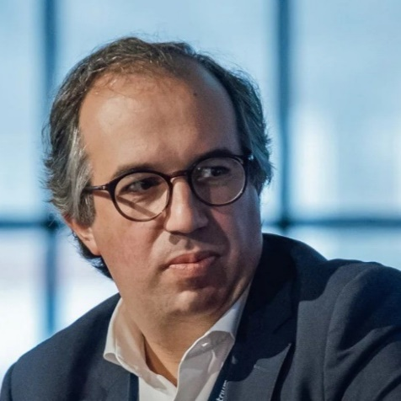



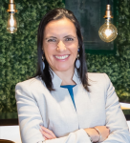
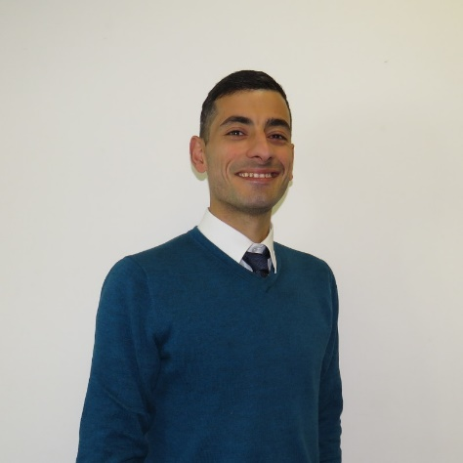
EQUIPA DE FORMAÇÃO
E CONSULTORIA DA
ABILWAYS PORTUGAL
Nuno Jorge
Head of sales
Telma Lopes
Pedagogical Coordinator
Joana Caparica
Learning Experience Designer and Project Manager
Gabriela Ribeiro
Business developer
Zélia Araújo
Business developer
Samuel Mourato
Learning Project Manager

Slide 12

























REFERÊNCIAS / CLIENTES

Slide 13


ACELERAMOS PROCESSOS DE MUDANÇA
SOMOS A FILIAL PORTUGUESA
DO GRUPO ABILWAYS
Em Portugal desde 1998, a ABILWAYS é uma empresa europeia multi-especializada no desenvolvimento de competências e soluções de aprendizagem.
FORMAL LEARNING
Com base na experimentação e no fazer, estimulamos a colaboração
Para crescer, os profissionais devem ser capazes de estimular, experimentar e praticar: é isso que propomos nas formações da IFE by Abilways.
Com um modelo de formação orientado para a ação e construído em torno de uma pedagogia ativa, desenhamos programas de formação hands-on assentes no learning by doing com base em exercícios práticos, estudos de caso, simulações, momentos de reflexão individual, dinâmicas de grupo e com a incorporação de jogos pedagógicos que fomentam a partilha entre pares e favorecem a aprendizagem.
PEER-TO-PEER LEARNING
Potenciamos a aprendizagem entre pares
Concebemos programas para desmistificar conceitos, partilhar ideias e experiências práticas, e apresentar e debater tendências
com impacto no desenvolvimento do negócio.
• À conversa com um especialista
• Partilha de case-studies entre pares
• Discussão e debate no formato de mesa redonda
INFORMAL LEARNING
Fomentamos a auto-aprendizagem
Idealizamos expedições de aprendizagem imersivas para provocar o desejo de agir, desencadear mudanças no comportamento e no
pensamento. Programas outdoor que promovem a reflexão individual e coletiva com vista à identificação de respostas aos desafios do negócio, materializadas num plano de ação.
Desenvolvemos e dinamizamos comunidades de aprendizagem e produzimos conteúdos multiformato e multiplataforma (vídeos, podcasts, ebooks, White papers, infografias, newsletters, revistas, livros, blogs, sites, etc.).

Slide 14
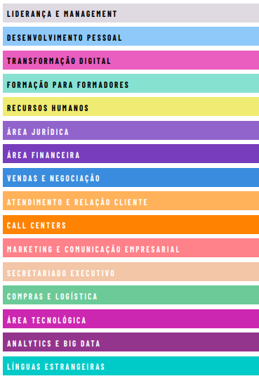
MAIS DO QUE FORMAÇÃO OFERECEMOS UMA EXPERIÊNCIA DE APRENDIZAGEM ÀS ORGANIZAÇÕES E ÀS SUAS EQUIPAS
A FORMAÇÃO
COMO UM SERVIÇO!
ADAPTABILIDADE E FLEXIBILIDADE
Oferta diversificada e abrangente, multiformato
e omnicanal
PERSONALIZAÇÃO
Adaptação dos percursos formativos com vista à obtenção de resultados
INOVAÇÃO E CRIATIVIDADE
Criação e desenvolvimento de abordagens
inovadoras e exclusivas que aceleram o
processo de mudança

Slide 15
AS NOSSAS
CONVICÇÕES
O CLIENTE
NO CENTRO
O nosso compromisso está na resposta aos desafios estratégicos do nosso cliente.
O DIGITAL
COMO UM MEIO
O digital é um meio para ganhar agilidade e flexibilidade e potenciar a abertura. A aprendizagem será multiformato e multiplataforma.
A INOVAÇÃO
COMO ALAVANCA
O desenvolvimento de novas competências e formas de trabalhar permitem inovar, acelerar processos de mudança e facilitar a imersão no futuro.
O REFORÇO
DA COLABORAÇÃO
A aprendizagem será cada vez mais colaborativa, reforçando a partilha entre pares, quer presencialmente quer em comunidades.
O PRESENCIAL
COMO UM PILAR
O presencial terá cada vez mais um papel social e vai continuar a ser fulcral para a melhoria da performance.

Slide 16

www.abilways.pt
CONTACTOS
210 033 800
formacao@abilways.pt
Abilways Portugal
Av.ª da Liberdade, 144 – 3º Dto.
1250-146 Lisboa

